Slide 1
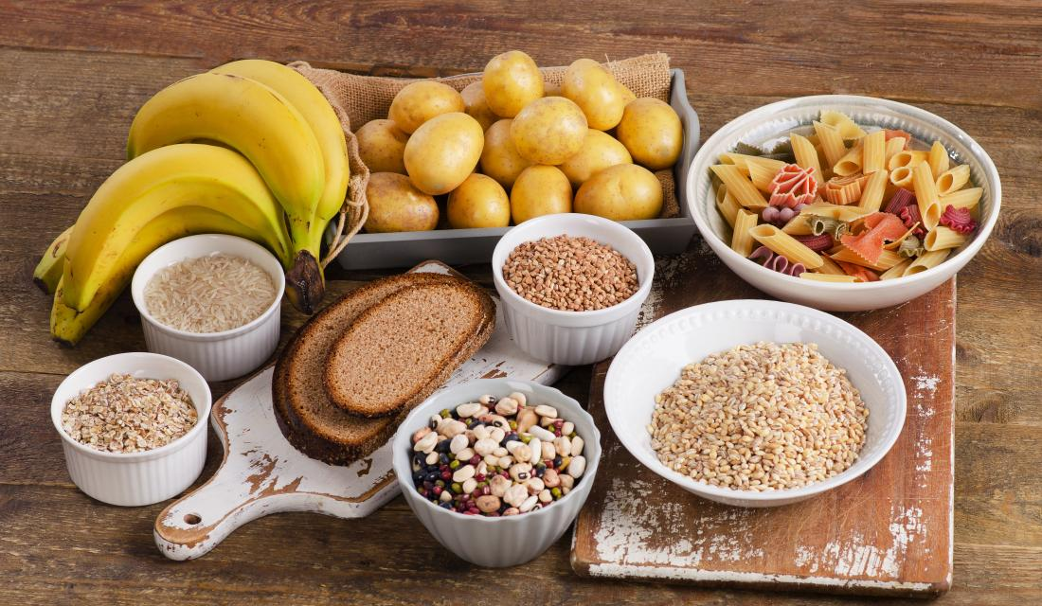
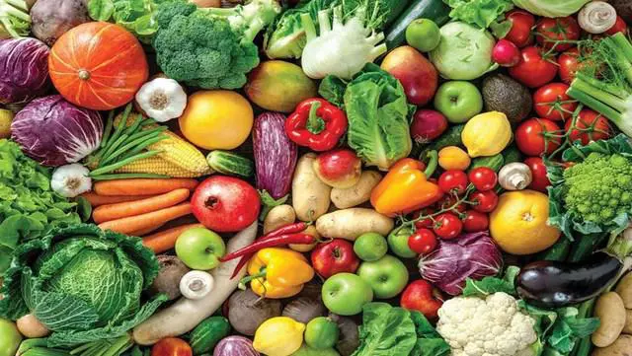
Tại sao con người có thể tiêu hóa được tinh bột nhưng không thể tiêu hóa được cenllulose?

Slide 2


MỘT SỐ THÍ NGHIỆM VỀ ENZYME
BÀI 14: THỰC HÀNH

Slide 3

MỤC TIÊU BÀI HỌC
- Làm được thí nghiệm phân tích ảnh hưởng của một số yếu tố ảnh hưởng đến hoạt tính của enzyme.
- Làm được thí nghiệm kiểm tra hoạt tính thủy phân tinh bột của amylase.

Slide 4
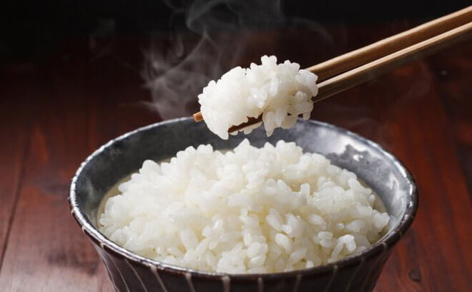

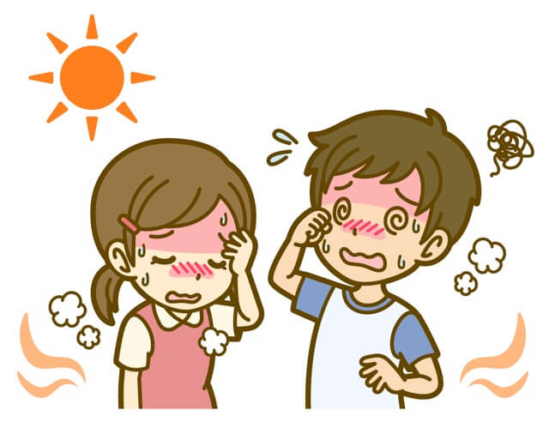

1. QUAN SÁT ĐỂ TRẢI NGHIỆM
Khi nhai cơm, xôi, bánh mì,… ta thấy có vị ngọt
Hãy xác định vấn đề và đặt ra các câu hỏi giả định cho các tình huống trên.
Trong dạ dày hầu như không diễn ra quá trình tiêu hóa carbohydrate
Khi trời nắng nóng (38 – 40ºC) làm tăng nguy cơ tử vong do sốc nhiệt

Slide 5
PHIẾU HỌC TẬP SỐ 1
STT | Nội dung vấn đề | Câu hỏi giả định
1 | Khi nhai kĩ cơm, xôi, bánh mì…ta thấy có vị ngọt.
2 | Trong dạ dày gần như không diễn ra quá trình tiêu hóa carbohydrate.
3 | Khi trời nắng nóng (38 – 40⁰C) làm tăng nguy cơ tử vong do sốc nhiệt.

Slide 6
GỢI Ý CÁC VẤN ĐỀ VÀ CÂU HỎI GIẢ ĐỊNH
STT | Nội dung vấn đề | Câu hỏi giả định
1 | Khi nhai kĩ cơm, xôi, bánh mì…ta thấy có vị ngọt. | Khi nhai, có phải cơm, xôi, bánh mì, … sẽ bị phân giải thành đường?
2 | Trong dạ dày gần như không diễn ra quá trình tiêu hóa carbohydrate. | Có phải môi trường trong dạ dày không thích hợp cho hoạt động của enzyme phân giải carbohydrate?
3 | Khi trời nắng nóng (38 – 40⁰C) làm tăng nguy cơ tử vong do sốc nhiệt. | Có phải nhiệt độ cao làm ảnh hưởng đến quá trình trao đổi chất trong cơ thể?

Slide 7
2. ĐỀ XUẤT GIẢ THUYẾT VÀ PHƯƠNG ÁN CHỨNG MINH GIẢ THUYẾT
Khi nhai cơm, xôi, bánh mì,… ta thấy có vị ngọt
Đề xuất các giả thuyết để giải thích vấn đề và các phương án để kiểm chứng giả thuyết ?
Trong dạ dày hầu như không diễn ra quá trình tiêu hóa carbohydrate
Khi trời nắng nóng (38 – 40ºC) làm tăng nguy cơ tử vong do sốc nhiệt

Slide 8
PHIẾU HỌC TẬP SỐ 2
STT | Nội dung giả thuyết | Phương án kiểm chứng giả thuyết
1
2
3

Slide 9
GỢI Ý CÁC VẤN ĐỀ VÀ CÂU HỎI GIẢ ĐỊNH
STT | Nội dung giả thuyết | Phương án kiểm chứng giả thuyết
1 | Tinh bột trong cơm, xôi, bánh mì, … bị amylase trong nước bọt phân giải thành đường. | Dùng iodine kiểm tra sự có mặt của tinh bột trong dung dịch có chứa nước bọt.
2 | Enzym phân giải carbohydrate không hoạt động trong môi trường có pH thấp. | Dùng iodine kiểm tra sự có mặt của tinh bột trong dung dịch có chứa nước bọt với pH acid hoặc pH kiềm.
3 | Nhiệt độ cao làm giảm hoạt tính của nhiều enzyme trong cơ thể. | Kiểm tra hoạt tính enzyme trong điều kiện nhiệt độ khác nhau.

Slide 10
CHUẨN BỊ
3. THIẾT KẾ THÍ NGHIỆM KIỂM CHỨNG GIẢ THUYẾT
Dụng cụ: Ống nghiệm, ống nhỏ giọt, đĩa petri, dao nhỏ, bếp điện, nồi nhỏ, cốc đong, tủ lạnh, bông gòn.
Hóa chất: Các dung dịch hydrogen peroxide (H₂O₂), sodium hydroxide (NaOH) 10%, hydrochloric acid (HCl) 5%, iodine (I₂) 0,3%, nước bọt pha loãng, tinh bột 1%, nước cất.
Mẫu vật: Củ khoai tây hoặc khoai lang,…

Slide 11
THỰC HÀNH THÍ NGHIỆM
TN 1. Kiểm tra hoạt tính thủy phân tinh bột của amylase
TN 2. Phân tích ảnh hưởng của độ pH đến hoạt tính của enzyme amylase
TN 3. Phân tích ảnh hưởng của nhiệt độ đến hoạt tính của enzyme catalase

Slide 12
TN1. KIỂM TRA HOẠT TÍNH THỦY PHÂN TINH BỘT CỦA AMYLASE
Sau 10 – 15 phút, nhỏ 2 – 3 giọt dd iodine 0,3% vào mỗi ống nghiệm
Quan sát sự đổi màu của mỗi ống nghiệm
Chuẩn bị 2 ống nghiệm được đánh STT 1 và 2. Cho vào mỗi ống 2 mL dd tinh bột 1%
Thêm các chất vào các ống nghiệm và lắc đều (2 – 3 phút)
Ống 1: Cho thêm 3 mL nước cất
Ống 2: Cho thêm 3 mL nước bọt pha loãng

Slide 13
TN1. KIỂM TRA HOẠT TÍNH THỦY PHÂN TINH BỘT CỦA AMYLASE
PHIẾU HỌC TẬP SỐ 3 Kết quả thực hiện nghiên cứu - Lớp:………………. Nhóm thực hiện:………………………………….. - Họ và tên thành viên:……………………………………………………………………………… - Nội dung nghiên cứu: TN kiểm tra hoạt tính thủy phân tinh bột của amylase
Dung dịch | Tinh bột + 3 mL nước cất |  |  | Tinh bột + 3mL nước bọt
Kết quả | Lần 1 | Lần 2 | Lần 3 | Lần 1 | Lần 2 | Lần 3

Slide 14
TN2. PHÂN TÍCH ẢNH HƯỞNG CỦA ĐỘ PH ĐẾN HOẠT TÍNH CỦA ENZYME AMYLASE
Sau 10 – 15 phút, nhỏ 2 – 3 giọt iodine 0,3% vào mỗi ống nghiệm
Chuẩn bị 4 ống nghiệm (có đánh STT), cho vào mỗi ống 2 ml dd tinh bột 1%
Thêm các chất vào các ống nghiệm và lắc đều (2 – 3 phút)
Quan sát sự đổi màu của mỗi ống nghiệm
Ống 1: thêm 2 mL nước cất
Ống 2: thêm 2 mL nước bọt pha loãng
Ống 3: thêm 2 mL nước bọt pha loãng + 3 – 4 giọt acid HCl 5%
Ống 4: thêm 2 mL nước bọt pha loãng + 3 – 4 giọt NaOH 10%

Slide 15
TN2. PHÂN TÍCH ẢNH HƯỞNG CỦA ĐỘ PH ĐẾN HOẠT TÍNH CỦA ENZYME AMYLASE
PHIẾU HỌC TẬP SỐ 4 Kết quả thực hiện nghiên cứu - Lớp:……………… Nhóm thực hiện:………………………………………… - Họ và tên thành viên:…………………………………………………………………… - Nội dung nghiên cứu: TN phân tích ảnh hưởng của độ pH đến hoạt tính của enzym amylase
Dung dịch | Tinh bột + nước cất |  |  | Tinh bột + nước bọt |  |  | Tinh bột + nước bọt + HCl 5% |  |  | Tinh bột + nước bọt + NaOH 10%
Kết quả | Lần 1 | Lần 2 | Lần 3 | Lần 1 | Lần 2 | Lần 3 | Lần 1 | Lần 2 | Lần 3 | Lần 1 | Lần 2 | Lần 3

Slide 16
TN3. PHÂN TÍCH ẢNH HƯỞNG CỦA NHIỆT ĐỘ ĐẾN HOẠT TÍNH CỦA ENZYME CATALASE
Lát 1: điều kiện bình thường (mẫu đối chứng)
Lát 2: cho vào ngắn mát tủ lạnh trong 1 giờ
Lát 3: cho vào nước cất và đun sôi (3 – 5 phút) → để nguội
Cắt 3 lát khoai tây dày khoảng 1 cm và đánh STT
Xử lý các lát khoai tây
Nhỏ dd H₂O₂ lên các lát khoai tây
Quan sát hiện tượng sủi bọt khí ở các lát khoai tây

Slide 17
TN3. PHÂN TÍCH ẢNH HƯỞNG CỦA NHIỆT ĐỘ ĐẾN HOẠT TÍNH CỦA ENZYME CATALASE
PHIẾU HỌC TẬP SỐ 5 Kết quả thực hiện nghiên cứu - Lớp:……………… Nhóm thực hiện:…………………………………………….. - Họ và tên thành viên:……………………………………………………………………………….. - Nội dung nghiên cứu: TN phân tích ảnh hưởng của nhiệt độ đến hoạt tính của enzym catalase
Điều kiện | Bình thường |  |  | Để trong ngăn mát tủ lạnh trong 1 giờ |  |  | Đun sôi 3-5 phút
Kết quả | Lần 1 | Lần 2 | Lần 3 | Lần 1 | Lần 2 | Lần 3 | Lần 1 | Lần 2 | Lần 3

Slide 18

4. THẢO LUẬN DỰA TRÊN KẾT QUẢ THÍ NGHIỆM
Các nhóm mô tả kết quả quan sát được và đưa ra kết luận giả thuyết đúng/sai. Từ đó kết luận vấn đề nghiên cứu

Slide 19
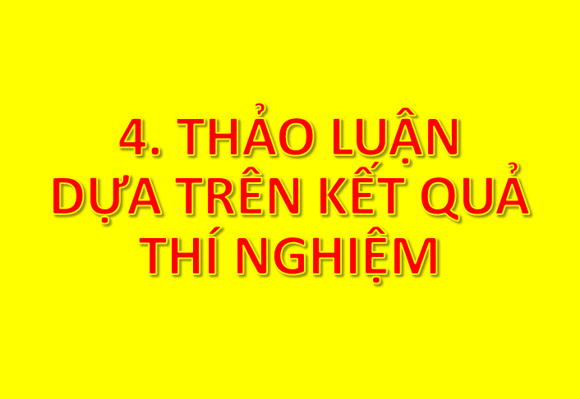
PHIẾU HỌC TẬP SỐ 6
STT | Nội dung giả thuyết | Đánh giá giả thuyết | Kết luận
1
2
3

Slide 20
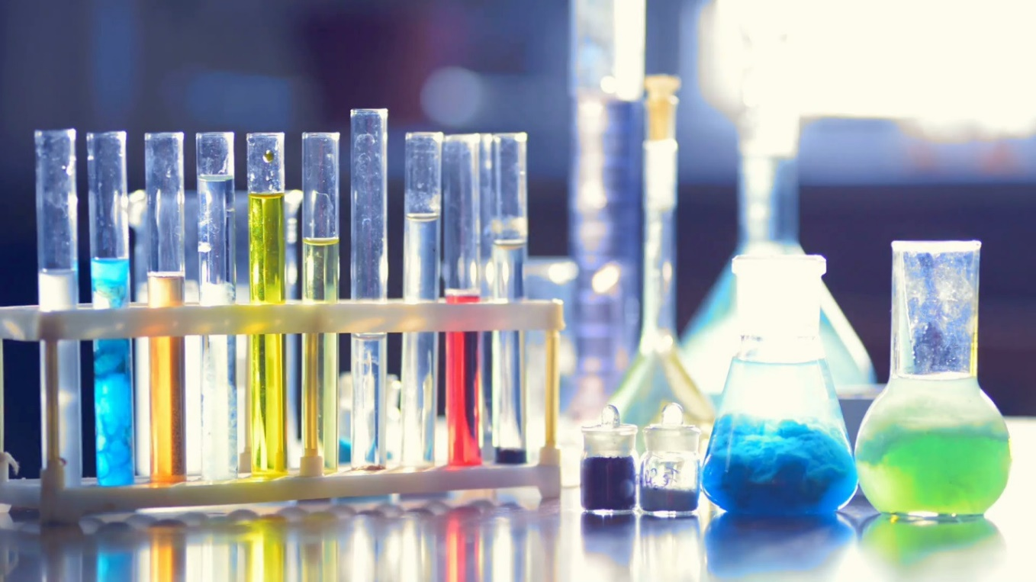

5. BÁO CÁO KẾT QUẢ THỰC HÀNH

Slide 21
BÁO CÁO: KẾT QUẢ THỰC HÀNH MỘT SỐ THÍ NGHIỆM VỀ ENZYME Thứ … ngày … tháng … năm …..… - Lớp:…………………………… Nhóm thực hiện:……………………………………………………………… - Họ và tên thành viên:…………………………………………………………………………………. - Tên đề tài: ……………………………………………………………….
1. Mục đích thực hiện đề tài ………………………………………………………………………………………………………………..……………………………. 2. Mẫu vật, hóa chất ………………………………………………………………………………………………………………..……………………………. 3. Phương pháp nghiên cứu ………………………………………………………………………………………………………………..……………………………. 4. Báo cáo kết quả nghiên cứu 5. Kết luận và kiến nghị ………………………………………………………………………………………………………………..…………………………….
Thí nghiệm | Các bước tiến hành | Kết quả và giải thích

Slide 22
NHẬN XÉT ĐÁNH GIÁ
Tự đánh giá
GV đánh giá

Slide 23

XIN CHÂN THÀNH CẢM ƠN

